Slide 1
Районный конкурс «Балаковский Акселератор Социальных Инициатив»

Slide 2
БАСИ
Образовательная программа с конкурсной составляющей, осуществляющая поддержку проектов, направленных на решение социальных проблем и развитие гражданского общества

Slide 3
Календарь конкурса
I этап
01.03.2017 г. - 17.04. 2017 г.
Прием заявок на конкурс
II этап
18.04.2017 г. - 19.04.2017 г.
образовательная сессия
III этап
14.05.2018 г.
«конвейер проектов»
IV этап
11.10.2017 г. - 08.11.2017 г.
образовательная сессия
V этап
21.11.2017 г. - 05.12.2017 г.
Полуфинал Финал Суперфинал

Slide 4
Сезон 2017 года
40
команд
23
экспертов
более 300
участников
Notes:
В 2017 году в конкурсе приняло участие из общеобразовательных средне-специальных учебных заведений Балаковского муниципального района (более 100 человек).

Slide 5
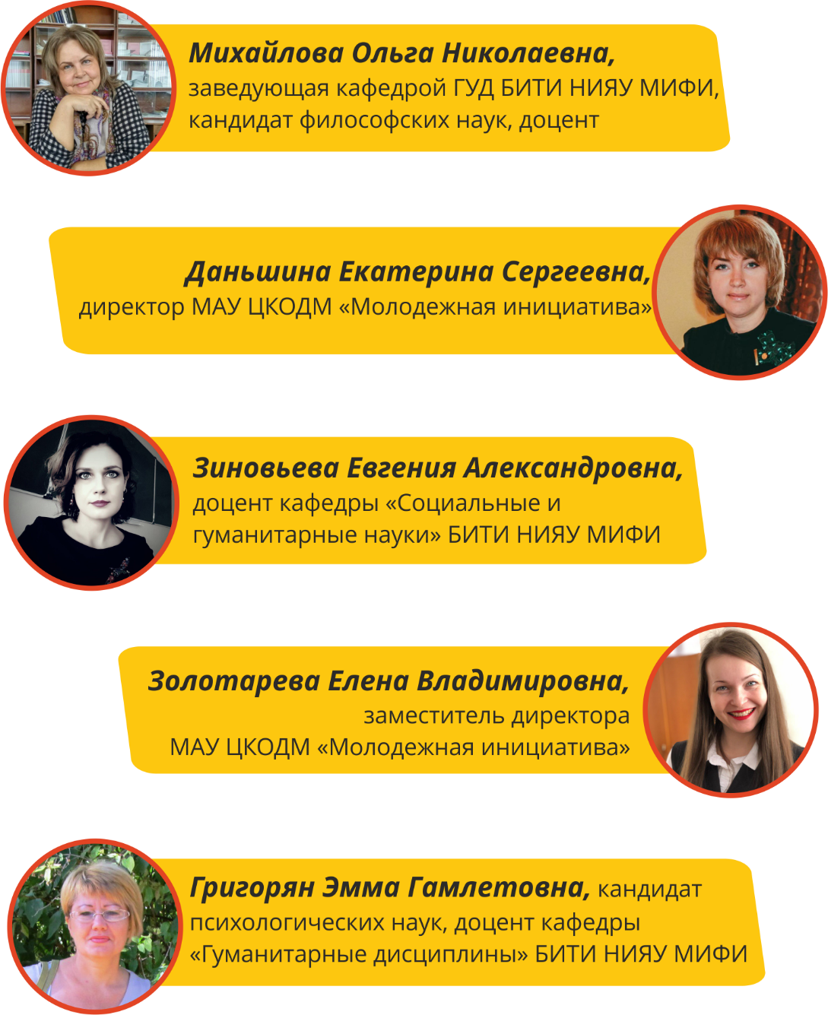

Slide 6
Участники
ГАПОУ СО "Балаковский медицинский колледж"
ГАПОУ СО «Балаковский промышленно-транспортный техникум им. Н.В.Грибанова»
ГАПОУ СО "Губернаторский автомобильно-электромеханический техникум"
ГАПОУ СО "Балаковский политехнический техникум"
ГАПОУ СО "ПКТиМ" Поволжский Колледж Технологий и Менеджмента
МАОУ ООШ с. Малое Перекопное
МАОУ ООШ с.Быков Отрог
МАОУ СОШ №7
МАОУ СОШ №27
МАОУ СОШ №16
МАОУ СОШ № 19
МАОУ СОШ №13
МАОУ СОШ №21
МАОУ СОШ №18
Notes:
В конкурсе «Балаковский Акселлератор Социальных Инициатив» приняли участие команды общеобразовательных и средне-специальных учебных заведений, а именно:

Slide 7
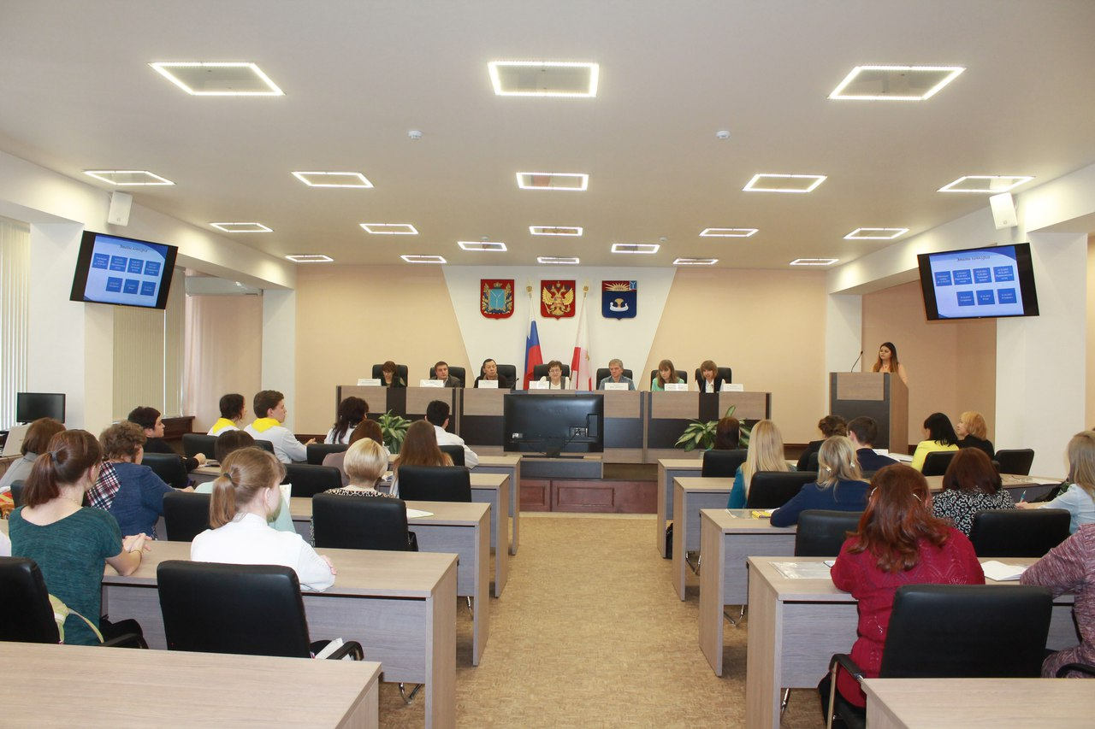
Образовательные сессии
Notes:
Конкурс состоял из нескольких этапов: Круглый стол «Формирование проектных идей» для кураторов и участников проекта.

Slide 8
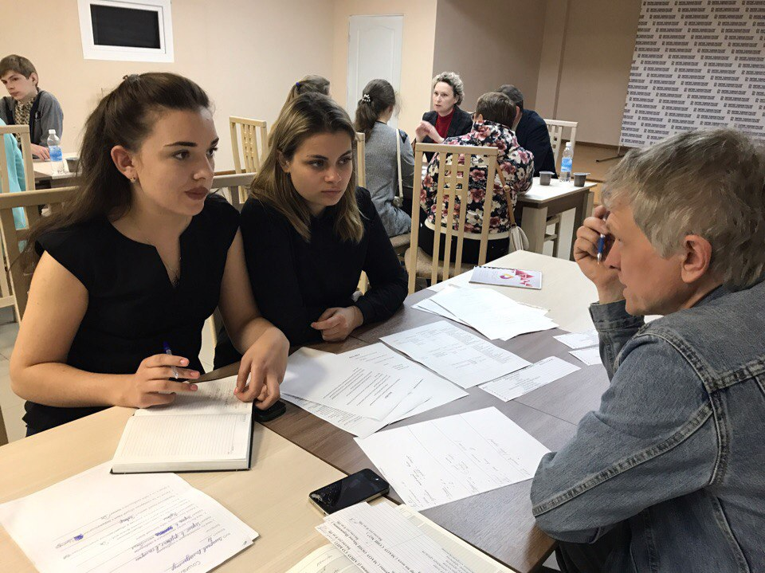
Конвейер проектов
Notes:
Все команды в течение 5 минут представляли свой проект экспертам и получили обратную связь по дальнейшей реализации проектов.

Slide 9
Эксперты конкурса

Slide 10
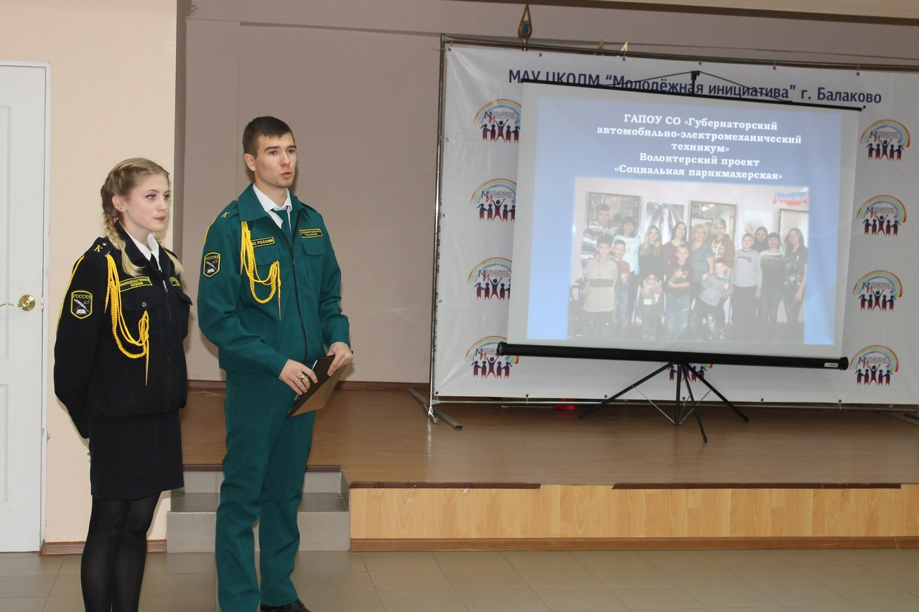
Финал конкурса

Slide 11
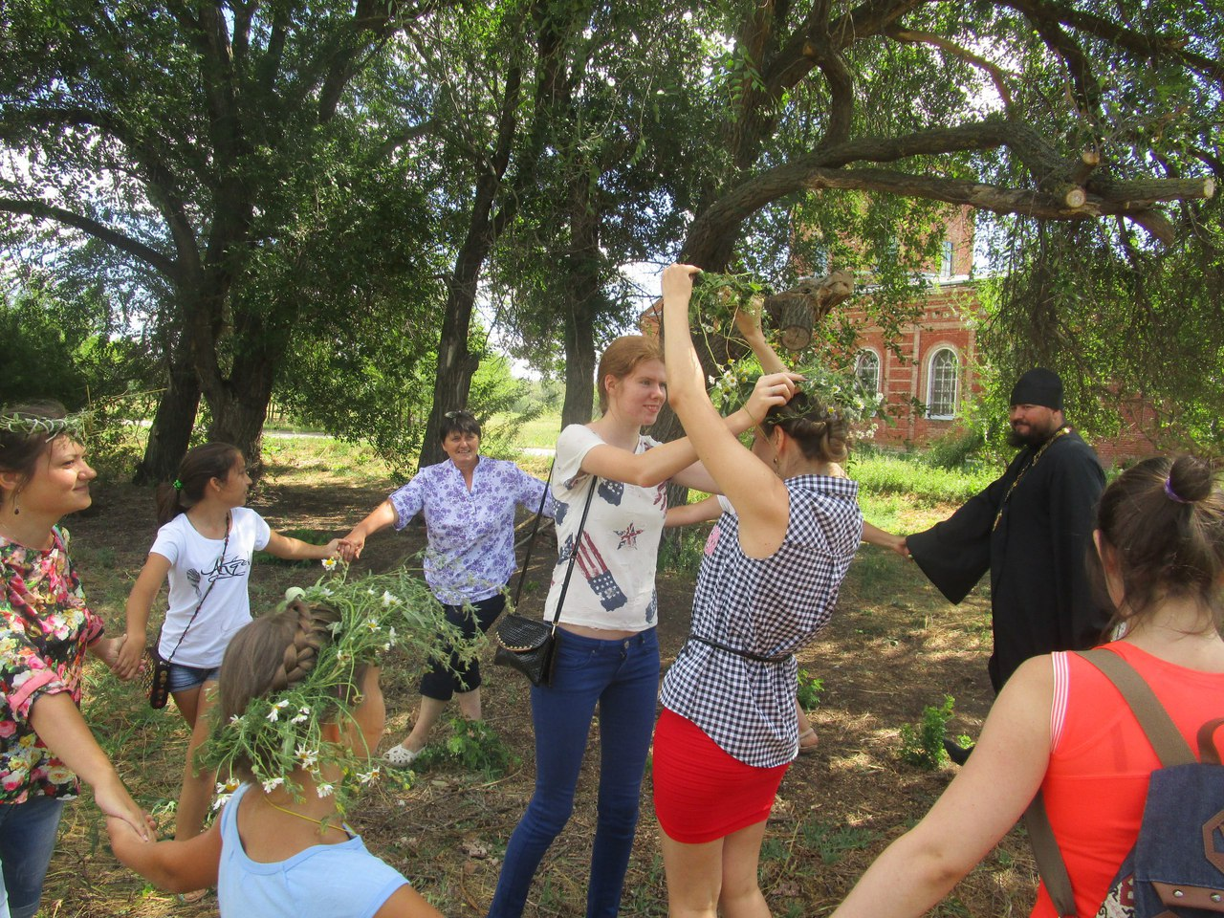
"Сельский тур"
16 экскурсий
=
2000 человек

Slide 12
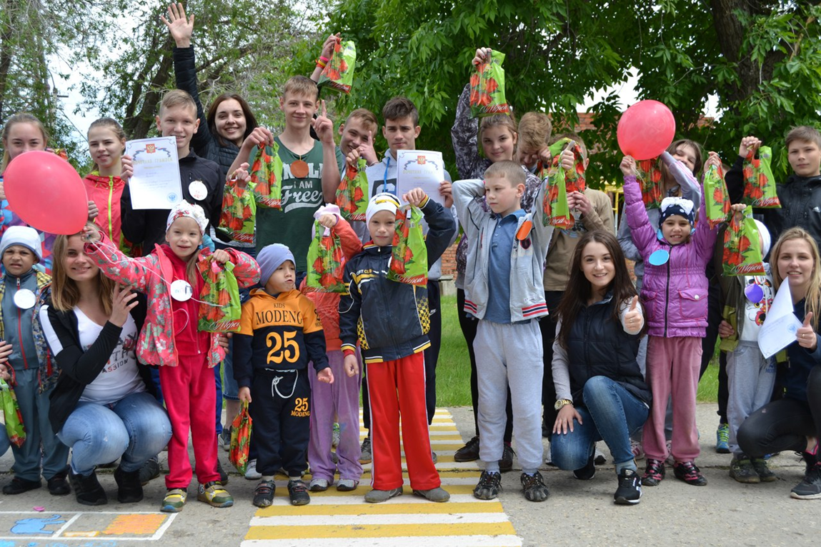
"Мастерская добрых дел"
22 мероприятий по социальной адаптации
=
60 воспитанников детского дома

Slide 13
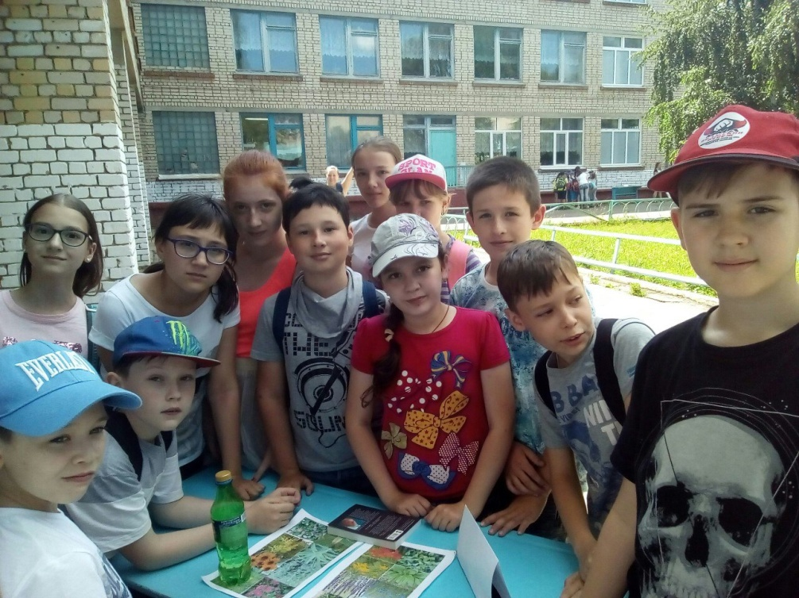
"Зелёная планета в наших руках"
Привлечение внимания учащихся школ
г.Балаково к проблеме экологии города
10 эко-квестов
=
500 детей

Slide 14
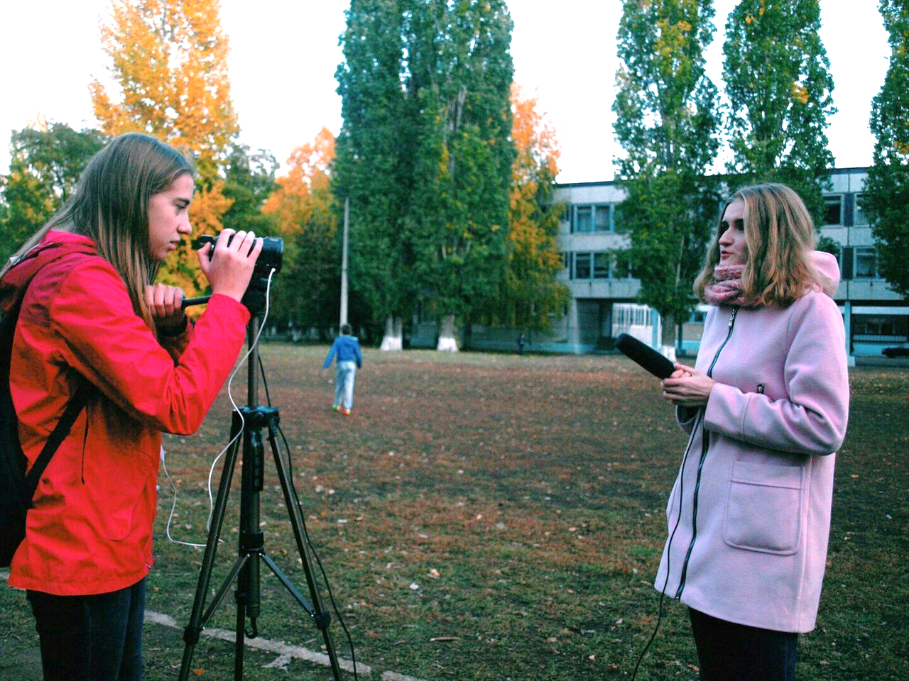
"Молодёжный медиа "Волга TV"
Создана молодёжная медиа-группа в городе Балаково
103 видео ролика
=
100000 просмотров

Slide 15
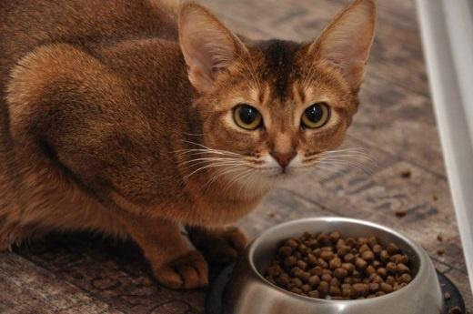
"Добрые руки"
Собрали 350 кг корма =
Накормлено 125 животных
=
Приняло участие 700

Slide 16
"Подари мне жизнь"
9 лекториев
=
310 участников

Slide 17
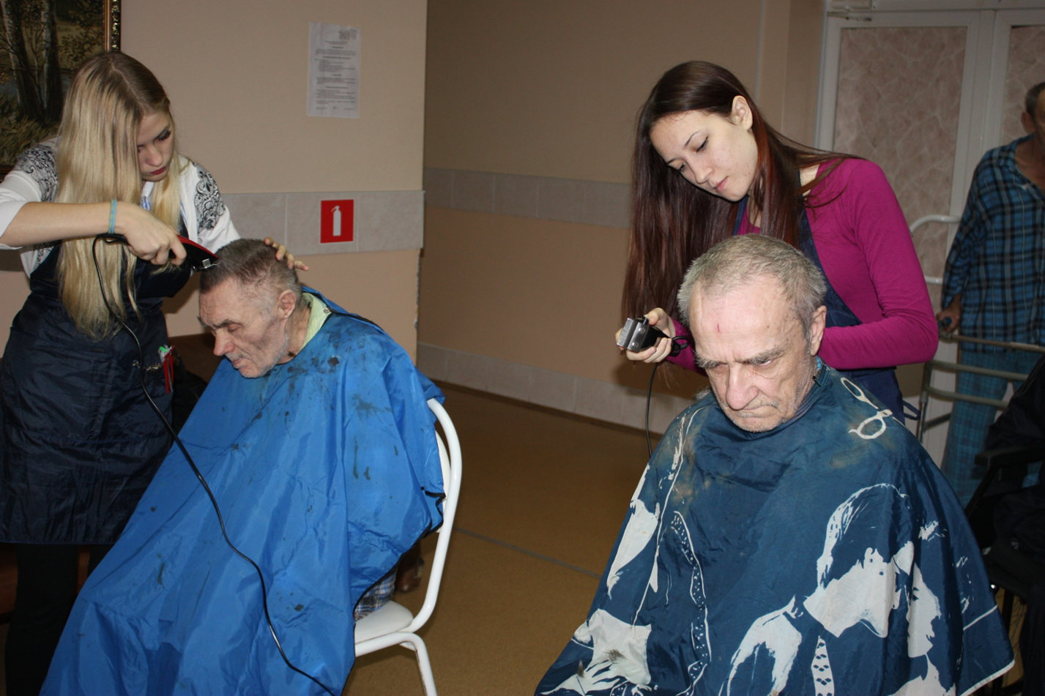
"Социальная парикмахерская"
26 мероприятий по оказанию бесплатных парикмахерских услуг
= 124 человек

Slide 18
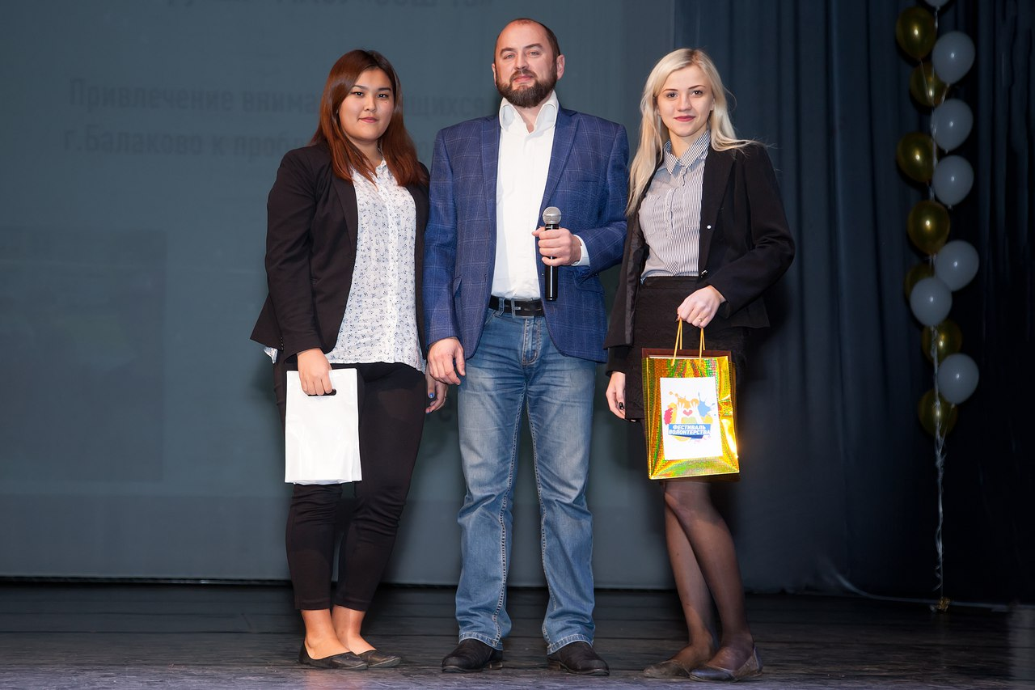
Финалисты конкурса «БАСИ»
Notes:
В рамках "Фестиваля волонтерства" состоялась церемония награждения участников, экспертов, спонсоров и партнеров районного конкурса БАСИ. В финал вышли следующие проекты:
"Сельский тур" ООШ с. Малое Перекопное;
"Молодёжный медиа "Волга TV" ГАПОУ СО "БПТТ";
"Зелёная планета в наших руках" МАОУ СОШ №13;

Slide 19
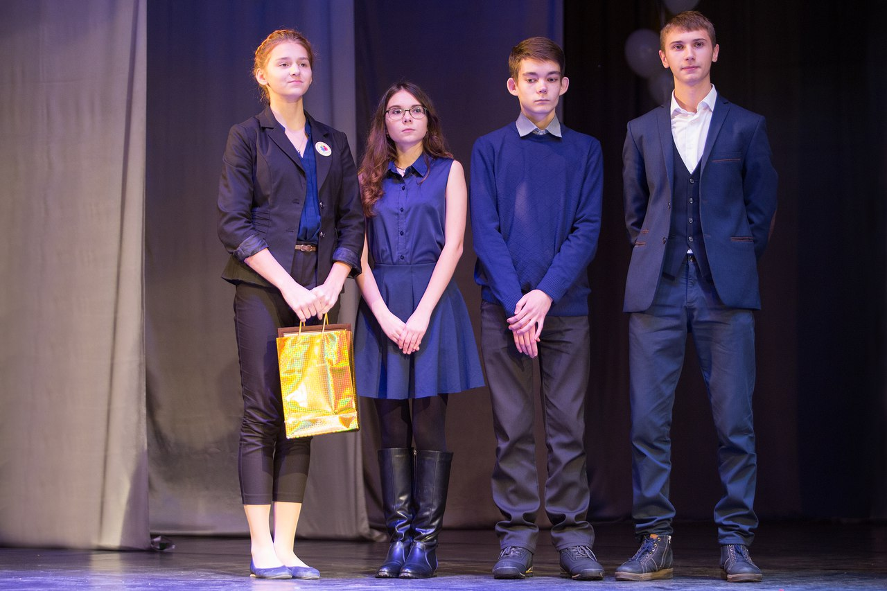
Финалисты конкурса «БАСИ»
Notes:
"Мастерская добрых дел" ГАПОУ СО "БМК";
Добрые руки" МАОУ СОШ №18;

Slide 20
ГРАН- ПРИ конкурса «БАСИ»
Notes:
ГРАН ПРИ проект «Социальная парикмахерская» ГАПОУ СО «Губернаторский Автомобильно-электро-механический техникум».
Все проекты получили призы от спонсоров для дальнейшего развития и реализации своих проектов.

Slide 21
Группа Вконтакте https://vk.com/basi64

Slide 22
Контактная информация
Центр «Молодёжная Инициатива»
32-07-15
Куратор конкурса «БАСИ»
8-937-269-51-43 Дарья Фимушкина

Slide 23
Районный конкурс «Балаковский Акселератор Социальных Инициатив»

